Slide 1
КАК КОНСПЕКТИРОВАТЬ ЛЕКЦИИ
Мастер-класс
в рамках проекта
«Центр академического успеха»
Гашева Юлия
gasheva@ums.tsu.ru

Slide 2
Цель мастер-класса
Задачи занятия
Развитие умения конспектировать лекции на основе их самостоятельной оценки
Познакомить с алгоритмом подготовки к лекции;
Научить вычленять блоки информации лекции с целью создания структурированных записей;
Познакомить со способами улучшения конспектов;
Развить умение оценивать собственную работу.

Slide 3
Лекции составлены таким образом, чтобы облегчить начало исследования. Они дают общее представление о предмете, об основных понятиях и теориях, о современных исследованиях по данной теме.
Кто Ваш любимый лектор?
Почему Вам нравятся его лекции?

Slide 4
ПЕРЕД ЛЕКЦИЕЙ
Прочитайте или просто просмотрите книгу по теме лекции. Просмотрите заголовки, подзаголовки, названия, рассматриваемые вопросы. Проверьте, есть ли какие-то термины, которые вы не понимаете.
Запишите вопросы, на которые вы бы хотели получить ответ.
Просмотрите заметки предыдущей лекции и найдите связь с материалом следующей.

Slide 5
ВО ВРЕМЯ ЛЕКЦИИ
Записывайте заголовки, определения, вопросы и ссылки на источники. Не записывайте детали, которые можно будет найти в учебнике. Внимательно слушайте.
Записывайте вопросы, которые возникают по ходу лекции.
Разные лекторы по разному относятся к вопросам: некоторые предпочитают, чтобы вопросы задавали в конце, другие - по ходу лекции.
Вы много пишите на лекциях? Почему много? Почему мало?
5

Slide 6
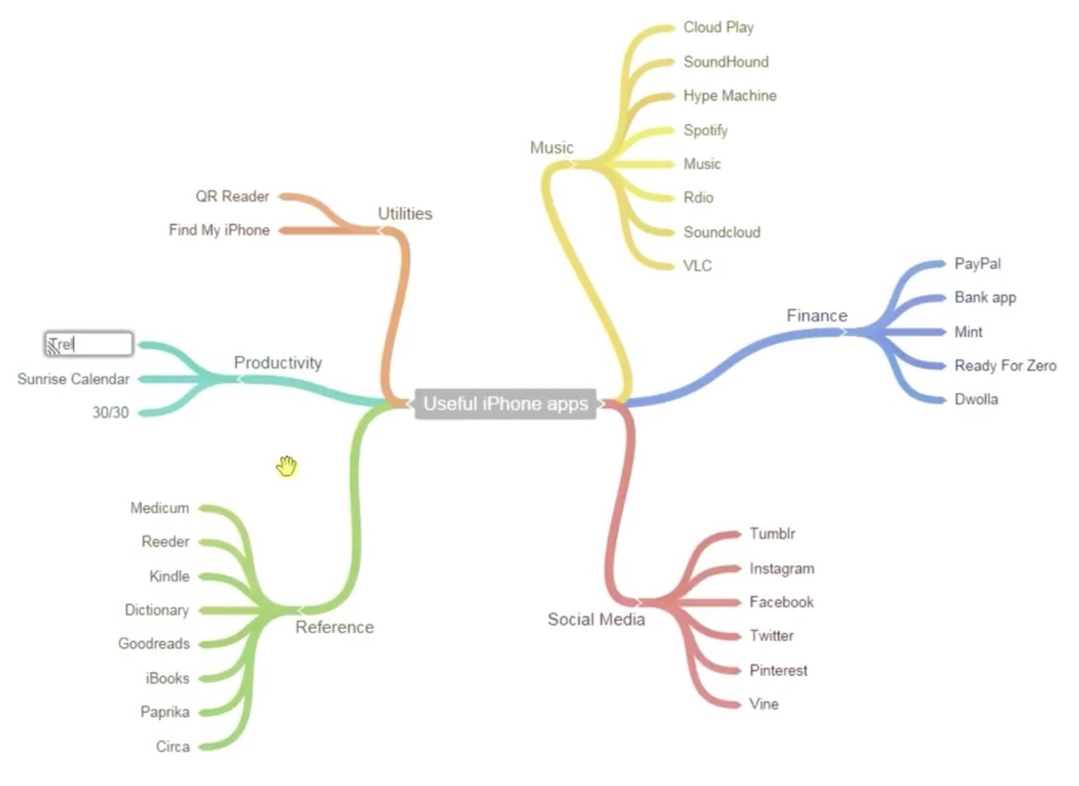
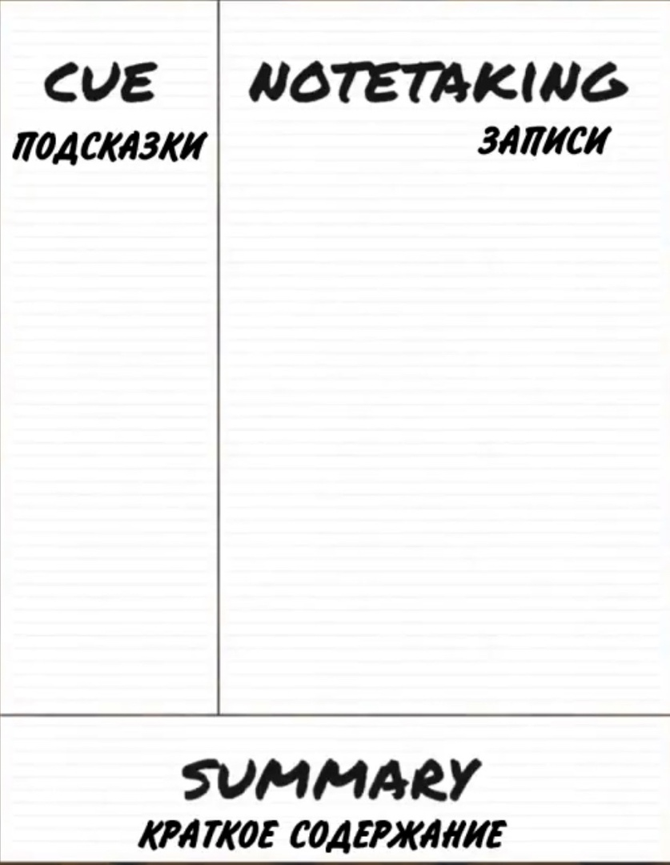
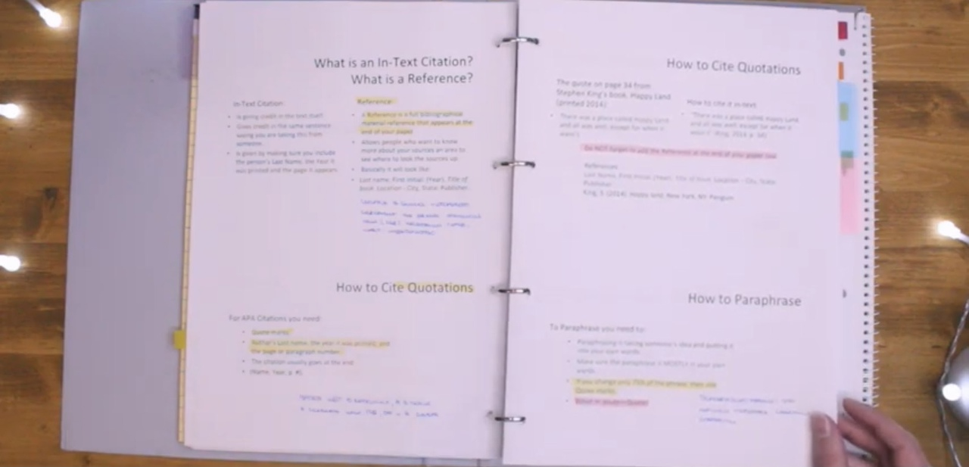
Организация записей

Slide 7
Лист для комментариев, вопросов
Специальные знаки, символы для замены слов
Сокращения
+ дополнительная информация

Slide 8
Маркеры в речи преподавателя
Обращайте внимание на фразы, вводящие новый блок информации.
Например:
«Теперь я бы хотел рассмотреть …»
«Что явилось предпосылками?»
… (продолжите перечень таких фраз)
Если преподаватель считает какую-то информацию важной, он обращает на неё ваше внимание.
Например:
«Запомните!»
«Необходимо подчеркнуть, что…»
«Обратите внимание»
«Это понятно?»
Во-первых, ….
Во-вторых, ….
В-третьих, …
В заключении

Slide 9
Использование конспектов, предоставленных лектором
Аналитическое чтение (анализ и интерпретация)
Дополните конспект своими примечаниями

Slide 10
Мобильные и онлайн-приложения для транскрибирования/расшифровки аудио (голосовые блокноты и др.)
Платные:
есть алгоритм членения текста на предложения,
длинные тексты
Бесплатные:
сплошной текст без запятых и точек;
короткие фрагменты аудио
Если нет конспектов и презентаций

Slide 11
ПОСЛЕ ЛЕКЦИИ
Прочитайте конспект.
Дополните детали, о которых вы узнали (например, нашли определение нового термина)
Обсудите лекцию с другими студентами. Сравните конспекты

Slide 12
Самоконтроль. Насколько полезны ваши конспекты?
Для каждой группы противоположных утверждений поставьте галочку на той части пунктирной линии, которая, по вашему мнению, соответствует вашим конспектам
Легко прочитать ……………………………………………………………..…….
Кратко, по пунктам…………………………………………………....
Легко понимать………………………………………………………………………
Хорошо организован, структурирован………………………………
Легко использовать в учёбе…………………………………..
Хорошие сокращения………………………………………………………………
Важные мысли изложены чётко………………………..
Мои собственные слова…………………………………….
Мои слова отделены от цитат……………………
Есть ссылки на источники…………………………………………….
Трудно прочитать
Слишком много деталей
Трудно понимать
Плохо организован
Невозможно использовать
Нет сокращений
Сложно найти важную мысль
Куски текста из книг и лекций
Легко спутать мои слова и цитаты
Трудно найти источник

Slide 13
Скажите, как вы можете
сделать свои конспекты лучше?

